Slide 1
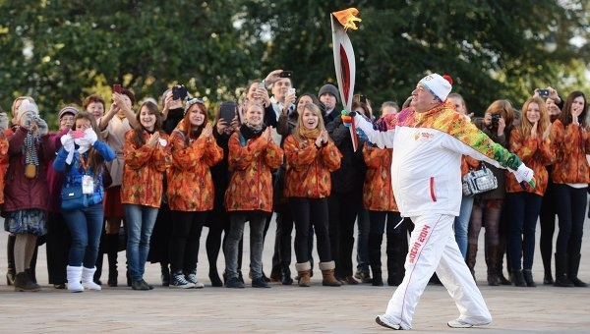
Немолодой, грузный человек бежал по территории Кремля с олимпийским факелом в руке. Было заметно, что сотни метров дистанции даются ему неимоверно тяжело. Неожиданно факел погас. Торопливо сотрудник Федеральной службы охраны от своей зажигалки снова зажег пламя. Мужчина продолжил бежать отведенные метры, а потом передал эстафету.

Slide 2
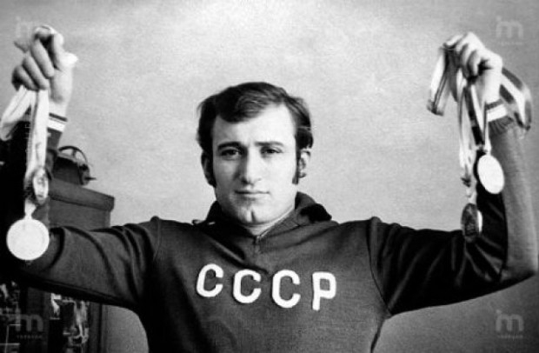
Потому что речь идет (приготовьтесь считать!) об 11-кратном рекордсмене мира, 17-кратном чемпионе мира, 13-кратном чемпионе Европы, 7-кратном чемпионе СССР.

Slide 3
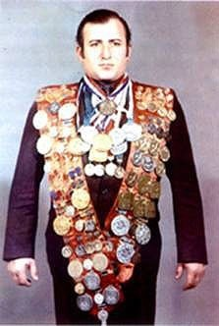

Slide 4
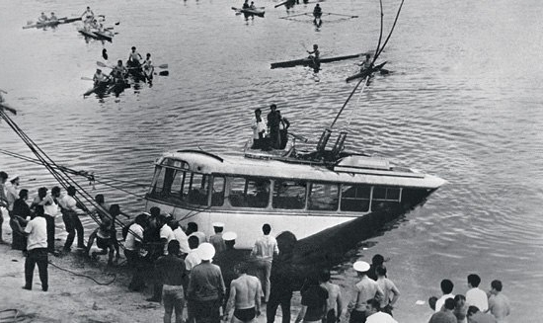
В тот день, 16-го сентября 1976 года, в Ереване сорвался в воду троллейбус, проезжавший по дамбе. Девяносто два пассажира оказались заживо погребены на десятиметровой глубине. Все они были обречены на неминуемую гибель, если бы не одно обстоятельство:

Slide 5
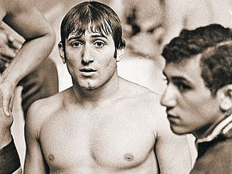
Именно в это время вдоль озера совершал тренировочную пробежку многократный чемпион мира по подводному плаванию Шаварш Карапетян. Впоследствии эксперты признают: никто на свете просто физически не смог бы сделать того, что сделал тогда Шаварш.

Slide 6
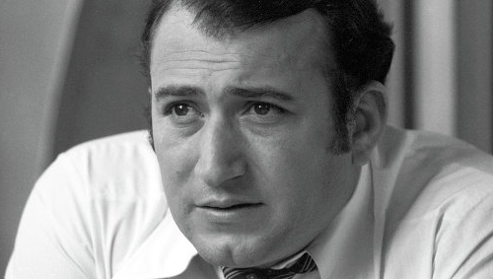
Потом, на вопрос — что же было тогда самым страшным? — Шаварш ответил: «Я точно знал, что, несмотря на всю мою подготовку, меня хватит лишь на определенное количество погружений. Там на дне видимость была нулевая, поэтому я на ощупь хватал человека в охапку и плыл с ним наверх. Один раз я вынырнул и увидел, что в руках у меня… кожаная подушка от сиденья. Я смотрел на нее и понимал, что цена моей ошибке — чья-то жизнь. Эта подушка потом не раз снилась мне по ночам»

Slide 7
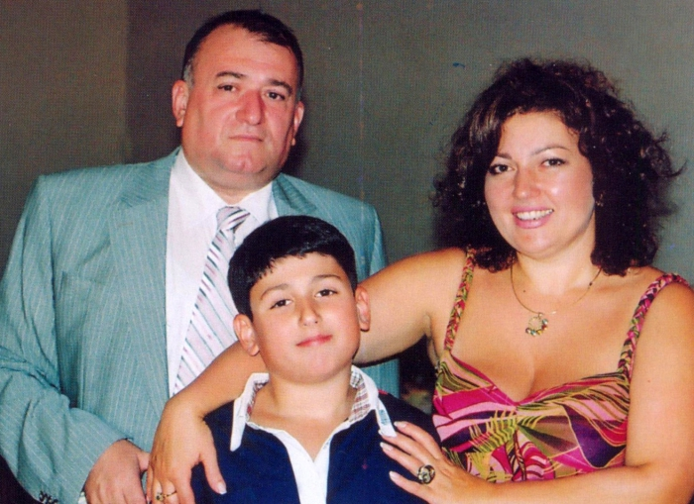
Шаварш вспоминает, что, когда был маленьким, отец говорил ему, что мужчина должен выбрать такую профессию, которая позволит ему содержать детей и жену. Он сделал все по завету отца. У него есть бизнес, жена и трое детей: сын и две дочки.

Slide 8
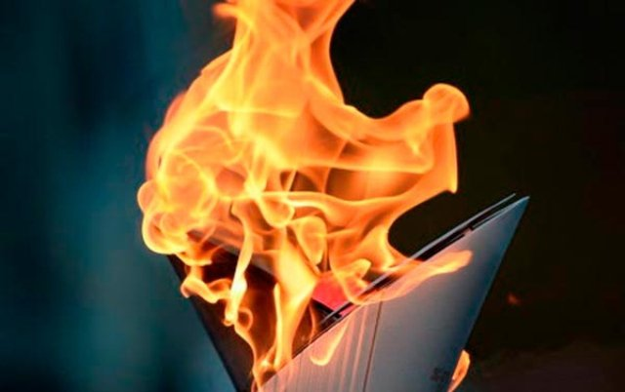
Огонь Олимпиады не выдержал Огня великой души этого человека. И пусть огонек вашей доброты никогда не гаснет в ваших душах.

